Slide 1
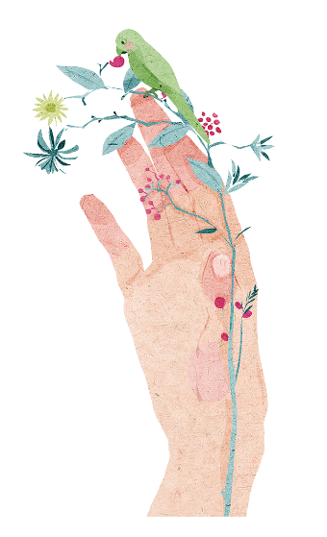
心
学
理
发展心理学：
将皮亚杰和维果茨基的理论纳入课堂
Developmental Psychology: Incorporating Piaget’s and Vygotsky’s Theories in Classrooms
Barbara Blake and Tambra Pope
汇报人：杨德海 李德浩
小组成员：杨德海 李德浩 练志 林恒立 农安聪 刘宝玉

Slide 2
目录
DIRECTORY
01 发展心理学
02 皮亚杰和维果茨基的理论
03 教育中的应用
04 结论

Slide 3
PART ONE
发展心理学

Slide 4
发展心理学
发展心理学
发展心理学是研究与年龄相关的行为变化的方法，它考察了发展的心理过程，这意味着它描述了人类随着年龄增长而经历的生物学、认知和社会情感变化的顺序。它描述了人类的成长，包括从出生到死亡的身体、情感、智力、社交、知觉和个性发展。

Slide 5
PART TWO
皮亚杰和维果茨基的理论

Slide 6
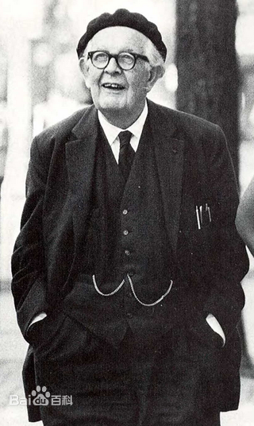
皮亚杰认知发展理论
认知发展的实质
图式使个体能对客体的信息进行整理、归纳、使信息秩序化和条理化，从而达到对信息的理解。个体的认识水平完全取决于认知图式。
同化指有机体把环境成分整合到自己原有机构中去的过程。

Slide 7
皮亚杰认知发展理论
认知发展的实质
顺应指个体调节自己的内部结构以适应特定刺激的过程。
平衡是个体通过自我调节机制使认识的发展从一个平衡状态向另一个较高平衡状态过渡的过程。

Slide 8
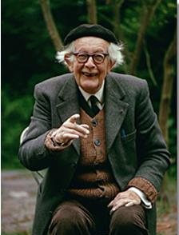
皮亚杰认知发展理论
前运算阶段（2-7岁）
个体开始运用简单的语言符号从事思考，具有表象思维能力，但缺乏可逆性。
感知运动阶段（0-2岁）
个体靠感觉和动作认知世界
形式运算阶段（11-16岁）
具体运算阶段（7-11岁）
能在头脑中把形式和内容分开，使思维超出所感知的具体事物或形象，进行抽象的逻辑思维和命题运算。
出现了逻辑思维和零散的可逆运算，但一般只能对具体事物或形象进行运算。在这一阶段，儿童已经有了“守恒”的概念

Slide 9
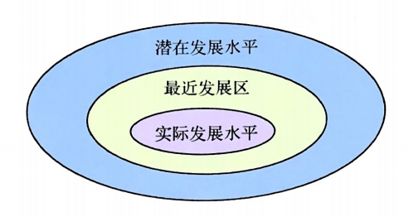
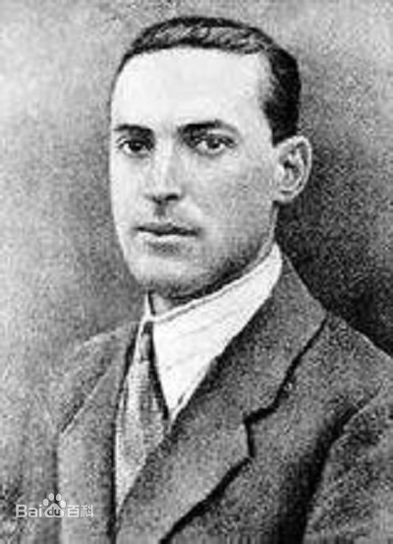
维果茨基的理论
维果茨基发展了认知学习区的概念。
实际发展区（ZAD）：当学生可以自己完成任务时，就会出现实际发展区（ZAD）。
最近发展区（ZPD）：“实际的发展水平和潜在的发展水平之间的差距。前者是指学生现有的身心成熟程度，后者指尽在成人的指导下或与更有能力的同伴合作时，能够获得的新的解决问题的能力。”

Slide 10
理论比较
相同点：
他们有着相同的研究领域，即发展心理学。 皮亚杰和维果茨基都认为学习是导致高级思维发展的原因。
不同点：
皮亚杰采取了更侧重于建构主义，并把重点放在了个人身上。
维果茨基则采用了一种积极的理论方法来关注社会互动。

Slide 11
PART THREE
教育中的应用

Slide 12
教育中的应用
教师和学生在学习中的受益点
教师可以更好地了解学生的认知发展，这将使学生的需求得到满足。
根据学生的认知水平调整教学策略。
可帮助学生锻炼他们的思维能力，进一步提升他们对于生活的理解。

Slide 13
教育中的应用
“守恒”是“了解事物的某些特征可以如何改变而其他特征保持不变的能力”。
给学生橡皮泥并告诉他们如何进行捏造，在这一过程中橡皮泥的形状会发生变化，但它的颜色将保持不变。
“脚手架”是“成人帮助的一种形式，它使儿童或新手能够解决问题，执行任务或实现超出他的无助努力的目标”。脚手架涉及简化学习者的角色而不是任务。
在教育中应用的举例

Slide 14
教育中的应用
应用—THE B&P示范学校
学校简介
THE B&P示范学校是一所旨在展示如何将这些理论进行组合和利用以提高学生成就的虚拟学校。
THE B&P示范小学（BPMES）是一所小班制的学校，每班不超过15名学生。上课时间为六个半小时（上午8:30至下午3:00）。
皮亚杰和维果茨基的理论都在这所学校得到了证明。

Slide 15
教育中的应用
一个典型的上学日
授课时间
根据年龄不同，授课时间约为2~3个小时。
01
特别活动
学生们将参与音乐、艺术、图书馆、计算机、体育等特别活动。
02
03
课间休息
学生们将接收科学和社会研究方面的指导。
04
学生将接受所有学科的日常指导，而不是特定学科的交替日。

Slide 16
教育中的应用
应用—THE B&P示范学校
学生将根据皮亚杰提出的理论进行活动学习
理论方面的纵向应用
考虑到皮亚杰和维果茨基的发展理论，将根据学生的发展/年级而有所不同。教室的一般分类如下：
初级由四岁和五岁的学生组成；中级由六岁和七岁的学生组成；高级由八岁，九岁和十岁的学生组成。
四、五岁
该阶段继续以皮亚杰的前运算阶段为基础，但开始包含维果茨基的理论，最近发展区理论开始被运用。
六、七岁
在这一阶段中维果茨基的理论在教学策略中发挥了更大的作用，然而，皮亚杰的理论仍在继续。
八、九和十岁

Slide 17
教育中的应用
初级阶段（4-5）
早期学习
早期的教学将基于游戏的方式对该阶段的儿童进行引导式教育。学生所进行的是一种参与式的学习，比如：讲故事、预读、颜色、排序等，在整个教学过程中，老师也会采取问题的形式来引导学生进行语言方面的互动交流。
中午时间
将吃午餐，并参加当天分配的特别活动（艺术，音乐，图书馆，计算机，体育）。
下午时间
儿童的学习时间相对自由，学生可以选择适当的休息，或者与教师进行沟通交流。后期会参加一些特定的社交活动。
课后
小组讨论、收集资料。

Slide 18
教育中的应用
中级阶段（6-7）
学习重点
写作、阅读、数学
理论运用
该阶段继续以皮亚杰的前运算阶段为基础，但开始利用维果茨基最近发展区的理论。
在该阶段中，学生们会在一定的教学空间中得到直接教学，在直接教学的同时活动中心也会继续开展。此外在教师的指导下，学生有机会练习直接教学下所学到的内容。
游戏玩法可以提高各种认知技能：注意力，记忆力，逻辑推理，语言和读写能力，想象力，创造力，反思和体验。单向逻辑问题将给予小组学生以合作的方式进行解决。

Slide 19
教育中的应用
高级阶段（8-10）
学习重点
语言艺术，数学，科学和社会研究等
理论运用
该阶段中维果茨基的理论运用比重超过皮亚杰的理论。
皮亚杰明确建议将小组学习作为课堂学习的标准方法
维果茨基的脚手架理论在这些课程中以及同伴辅导，小组活动和讨论以及指导性学习中成为一项重要技术。
评估也是这一阶段的重要组成部分，表明学生已准备好升入下一个学习阶段。
它将以档案袋的形式出现，而不是铅笔，纸或计算机化的标准化测试。

Slide 20
PART FOUR
结论

Slide 21
结论
尽管皮亚杰和维果茨基对发展心理学持有不同的看法，但是在课堂上使用这两种理论是有利的，教师对皮亚杰和维果茨基的理论有深刻的了解 ，也可以根据学生的不同发展阶段更好地调整教学策略，为学生提供更多与同伴一起玩耍和学习的机会，学生学习的效率也可能得到提升。
本文作者以示范学校的小学课堂为例，证明了皮亚杰和维果斯基理论在小学阶段可能产生的积极影响。

Slide 22
心
学
理
感谢大家的聆听
汇报人：杨德海 李德浩
小组成员：杨德海 李德浩 练志 林恒立 农安聪 刘宝玉

